Slide 1
(( نظريات القيـــــــــــــــــــــــادة ))

Slide 2
نظريات القيادة :-
1-نظريات القيادة التقليديــــــــــــة :
ان مسلمات هذه النظرية هي :-
(( ان القادة يولدون ولا يصنعون وان القادة العظماء سينهضون عندما تظهر الحاجة لهم وان القادة الجيدين هم الذين يمتلكون السمات الصحيحة ))
و تنبثق من هذه النظرية عدة نظريات وهي :-
أ- نظرية الرجــــل العظيــــــــــــم :- Great man
هذه النظرية قدمها الفيلسوف توماس كارليل في القرن التاسع عشر ، مؤكدا على انه لا يمكن للفرد ان يكون قائدا دون سمات خاصة به تميزه عن غيره من الناس . ( الجارودي ،ص23)
ثم تبعه العديد من الباحثين ليؤكدو ان هناك رجالا عظاما يبرزون في المجتمع لهم سمات فائقة وقدرات ومواهب وخصائص وعبقرية غير عادية تجعل منهم قادة أيا كانت المواقف الاجتماعية التي يواجهونها (شفيق ، ص15)

Slide 3
ب- نظرية السمات :-
تربط نظرية السمات ارتباطا وثيقا بنظرية الرجل العظيم والتي تقوم على فرضية ان القادة يولدون ولايصنعون فالقادة ولدوا وهم يحملون عدد من الخصائص الموروثة او السمات الشخصية التي تجعلهم قادة ناجحين وقد توصل انصار هذه النظرية من خلال دراساتهم الى مجموعة من السمات الضرورية للقيادة منها ( الذكاء ، الامانة ، الثقة بالنفس ، تحمل المسؤوليات ، الطموح ، القدرة على اتخاذ القرار وغيرها ) . ( الجارودي ،ص24)

Slide 4
2-النظريات السلوكيـــــــــــة :
ان مسلمات هذه النظرية هي :-
(( ان القادة لا يولدون وانما يصنعون وان القيادة الناجحة مبينة على سلوك معروف ويمكن تعلمـــــه ))
بسبب فشل نظرية السمات قام الباحثون في تحويل اهتماماتهم من محاولة تعريف سمات القادة الى محاولة دراسة سلوكيات القادة من حيث ما يفعله القادة في الواقع ومن حيث وكيف يفعلونه .
وقد قامت جامعة (( او هايو )) بوضع برنامج لبناء استبانة وصف سلوك القادة وهو من اشمل البرامج حيث تم بناء قائمة ب 1800 سلوك محتمل للقادة وهي ما تسمى الآن ( الاستقصاء الوظيفي للسلوك القيادي) وقد اشارت نتائج هذا الاستقصاء الى وجود 3 ابعاد للنمط القيادي وهي (الحفاظ على الجماعة ، تحقيق الاهداف الموضوعة ،التفاعل ).

Slide 5
و تنبثق من هذه النظرية عدة نظريات وهي :-
أ-نظرية الشبكة الادارية : بلاك موترن
بنيت على محورين ( الاهتمام بالعمل –الاهتمام بالعاملين ) ، الجدول التالي يوضح صورة مبسطة لشبكة سلوك القائد :

Slide 6
ب-نظرية X&Y :-
تقوم هذه النظرية على اساس المدير ( القائد) يتعامل مع مرؤوسيه في العمل بناء مجموعتين من الافتراضات التي توضح ان لهؤلاء المرؤوسين وجهات نظر خاصة بالعمل تحكم سلوكهم وتعاملاتهم ، وان القائد يتعامل معهم على ضوء الافتراضات ، وقد اطلق المجموعة الاولى من افتراضات نظرية X وهي افتراضات يرى انها الغالبة في العمل اليومي ، واطلق على المجموعة الثانية من تلك الافتراضات نظرية Y وهي افتراضات لا تأتي الا في الاعمال الاستراتيجية :

Slide 7
ج- نظرية الابعاد الثلاثة :-
تعتبر هذه النظرية لوليم ريدن احدى النظريات المبنية على نتائج دراسات جامعة او هايو ويرى ريدن ان هناك مؤثرات ظاهرية للقائد الاداري تجعله يتبنى مفهوم كفاءة القيادة او التأثير الاداري اكثر فعالية القيادة.
وبناءا على الابعاد الثلاثة وهي ( العمل ، العاملون ، الفاعلية ) نسخ ريدن اربعة انماط للسلوك القادي وهي :
-النمط القيادي المتفاني
-النمط القيادي المتصل
-النمط المتكامل
-النمط القيادي المنعزل (القحطاني ،92-97)

Slide 8
3-النظريات الموقفية :-
ان مسلمات هذه النظرية هي ك-
((افضل اداء للقائد يعتمد على عدد من العوامل الموقفية ، القيادة هي نتيجة مباشرة للتفاعل بين الناس في مواقف معينة ، مقدرة القائد على القيادة مشروطة بعدة عناصر موقفية ))
تشير هذه النظرية الى ان موقف وظروف معينة هي التي تهيء افراد ليتبوءوا مكانة القيادة فالفرد قد يكون قائدا في موقف دون الآخر . ( كنعان ،354-357)
ويندرج تحت هذه النظرية بعض النماذج والاساليب منها :

Slide 9
أ-النظرية الموقفية لفيدلر :-
ترجع هذه النظرية الى الامريكي (فيدلر)والذي يرى ان الفعالية القيداية ماهي الانتيجة تفاعل بين القائد والموقف القيادي (الجارودي ،ص63)
اما الموقف القيادي الملائم فيرى فيدلر ان تحديد يتطلب تشخيص للموقف الذي يمارسه القائد ومرؤوسوه ، من خلال تحليل ثلاث عناصر للموقف وهي :
-العلاقة بين القائد وموظفيه
-البناء التنظيمي للعمل
-سلطة القائد ( كنعان ،365-367)
وهذه العوامل الثلاث تترتب حسب اهميتها وحسب قوة تأثيرها ويرى انه متى توفرت هذه العوامل الثلاثة فان الموقف يكون ملائما للقائد (الجارودي ،ص63)

Slide 10
ب- نظرية المسلك والهدف :- Path Goal Theory of Leadership ]مارتن ايفان وروبارت هاوس [
تقوم هذه النظرية على ان القائد عند تأديته لمهامه في المنظمة يوضح للعاملين معه الطرق التي يمكن ان توصلهم الى اهدافهم ، والمسارات والاساليب المؤدية الى ذلك ،ففاعلية القائد تتوقف على ما يحدثه سلوكه ونمط قيادته من اثر على رضا العاملين وتحفيزهم . ( القحطاني ، ص98-99 )

Slide 11
ج- نظرية نضج الاتباع ( هيرسي وبلانشارد ) :-
تشير هذه النظرية الى ان السلوك القيادي المناسب يختلف تبعا لدرجة نضج الاتباع ( العاملين ) الوظيفي ومدى تقبلهم لأداء مهامهم المطلوبة (الجارودي ،ص56)
وهناك اربع مراحل للنضج وكل مرحلة تتطلب طريقة تعامل محددة والقائد ينتقل بين الاساليب المناسبة بما يتفق مع احتياجات المرؤوسين وهذه المراحل هي :
-مرحلة الانضمام المبكر : وهي المرحلة التي ينضم فيها الموظف الجديد للمنظمة ، والقائد هنا يتبع السلوك التوجيهي يركز على اعطاء التوجيهات والاهتمام بإداء المهمة .

Slide 12
- مرحلة العضوية المبدئية : في هذه المرحلة يكون الموظف قد اكتسب بعض الخبرات والمهارات الا انه مازال قليل الثقة بقدرته والقائد هنا يتطلب منه سلوك قيادي يقوم على الاقناع .
-مرحلة العضوية التامة : في هذه المرحلة يكون المرؤوس مستعد للقيام بالمهام المطلوبة منه دون اي توجيه مباشر من القائد فالسلوك القيادي المطلوب في هذه المرحلة يتطلب اهتماما عاليا بالعلاقات مع العاملين واهتمام منخفض فيما يتعلق بالعمل .
-مرحلة النضج العالي :في هذه المرحلة يكون للتابع قدرة على تحمل المسؤولية ، وبالتالي دور القائد ينخفض الى اقصى درجة فيجب على القائد ان يتبع مع المرؤوسين . ( القحطاني ، ص 101-103 )

Slide 13
4-الأنماط القيادية الحديثة والمعاصرة
القيادة الكارزماتية charismatic leadership
وظهرت هذه النظرية في 1970 و ركزت هذه النظرية على السمات الشخصية للقائد والتي و ان كانت لا تمثل لوحدها مقومات كافيه للقيادة لكنها تعد الاساس في وجود القائد الكارزماتي.
ان هذه السمات المحددة للقائد تتفاعل مع الظروف البيئية الموقفية بحيث تؤثر في اداء التابعين و هذا ما يسميه بعض الباحثين بالمدخل التفاعلي في القيادة لأنه يركز على التفاعل بين ادوار القائد و التابعين و الموقف واثر ذلك في بروز الكارزما

Slide 14
درس عدد من الباحثين سمات اتباع القائد الكارزمأتي و حددوا عددا من الخصائص اهم هذه الخصائص تشمل:
الثقة في معتقدات قائدهم
ايمانهم بمعتقدات مشابهة لتلك التي يؤمن بها قائدهم
الانغماس الوجداني و النفسي بالمهمة المحددة لهم
الطاعة الاختيارية للقائد
احساسهم بالقدرة على انجاز او الاسهام في مهمة القائد
الاداء العالي للمهام
القدرة العالية على تكييف المهام
القدرة العالية على التكييف للقائد و المجموعة
ذكر هاوس سمات القائد الكارزماتي ( الثقة بالنفس , الهيمنة , القناعة بمعتقداته)
ان القائد الكارزماتي هو الملهم والساحر وهو الذي يمتلك شخصية تخلب عقول و مشاعر الاخرين و تحركهم نحو اهدافه بيسر و سهولة فالقادة الكارزماتيون يمتلكون صفات غير اعتيادية و لديهم القدرة دفع الافراد الى القيام بأشياء لم يكونوا قادرين على القيام بها .

Slide 15
ب- نظرية القيادة التغييرية (التحولية) Transformational Leadership
كان جيمس ماكجريجور بيرنز اول من طرح مفهوم "القيادة التحويلية". وهي القيادة التي تجذب الاخرين وتبهرهم وتحدث لهم اثارة وتستطيع ان تحدث طفرة أو تغييراً كبيراً في الوضع الراهن –الغير مرض للاتباع- ويمارس هذا النوع من القيادة الشخصيات التي يمكن وصفها بانها شخصيات ساحرة أو فاتنة أو صاحبة الرؤية الثاقبة.

Slide 16
ج- نظرية القيادة التبادليةTransactionai Leadership:
وهي نوع من أنواع القيادة يراعي المصالح المشتركة للجميع – أو ما يسمى بتبادل المنفعة- حيث يتبادل اعضاء الفريق او المؤسسة او الجماعة ادوار القائد طبقاً للتغيرات والمستجدات في الامور والاحداث، ويتم ذلك من خلال لوائح أو قوانين متفق عليها أو متعارف عليها من الجميع.

Slide 17
د-نظرية القيادة الخادمة Servant Leadership:
نشر روبرت غرينليف مقالا قصيرا في عام 1970 بعنوان القائد كخادم . في ذلك لفت النظر الى اسلوب القيادة التي تسعى إلى إبراز إمكانات الناس الكاملة، من خلال الاستماع إلى احتياجاتهم ومن ثم تمكينهم من العمل.
ولكي يكون القائد خادماً لمنظمته وللعاملين فيها يجب أن تتوفر فيه الصفات التالية: الإصغاء ، التعاطف ، القدرة على مساعدة الآخرين ، الإقناع ، بناء المجتمع ، الاستخدام الأخلاقي للسلطة.
أي ان النظرية تفترض:
- القائد لديه مسؤوليات تجاه التابعين
- القائد مسؤول تجاه المجتمع
- الأفراد الذين يرغبون بمساعدة الآخرين لهم الأفضلية في القيادة.

Slide 18
ه- القيادة الأخلاقية:
هي مصطلح فلسفي نشأ من الكلمة اليونانية "روح" تعني العرف . وهي تهتم بوصف المتطلبات والسلوكيات الأخلاقية ، وتعرف القيادة الأخلاقية بأنها "إظهار السلوك المناسب من الناحية العادية من خلال الإجراءات والعلاقات الشخصية ، وتعزيز هذا السلوك لأتباعه عن طريق الاتصال باتجاهين لصنع القرار .
و- النظرية التفاعلية Interaction Theory:
تعد القيادة عملية تفاعل اجتماعي ترتكز على الابعاد التالية: السمات + عناصر الموقف+ خصائص المنظمة المراد قيادتها .

Slide 19
ز- نظرية قيادة المبادئ Principal Leadership:
الناس جميعاً متفقون بفطرتهم –بغض النظر عن المعتقد أو اللون أو الجنس أو النوع أو الزمان أو المكان- على مجموعة من القيم والمبادئ العامة التي يجب ان يتعامل بها الناس فيما بينهم، فهم متفقون على سبيل المثال على وجوب ان تسود العالم قيم مشتركة.
فالقيادة بالمبادئ تستخدم القيم والمبادئ كاداة للتأثير على الاتباع وقيادتهم من خلالها .

Slide 20
ح- نظرية تبادل الأعضاء في القيادة ( (leader members exchange
ظهرت نظرية (lmx) لأول مرة في السبعينيات. وهي تصور القيادة باعتبارها عملية تفاعل بين القائد والتابعين.
تفترض نظرية (lmx) أن القادة والتابعين يشاركون في علاقة متبادلة حيث يتبع التابعون القائد لأنهم يتلقون شيئا منه ، في المقابل يقود القادة عندما يحصلون على شيء من أتباعهم . ومن ثم، فإن نوعية علاقة التبادل هي الوحدة الأساسية للتحليل .
وفقاً لهذه النظرية يكوُن القادة علاقات متبادلة مع موظفيهم وتختلف نوعية العلاقة بين القائد وكل موظف من اتباعه حيث يقيم علاقات وثيقة مع بعض الافراد ويهمل البعض الاخر .
تتميز العلاقة الوثيقة بين القائد والموظف بوجود ثقة عالية متبادلة , احترام عالي , التزام وطاعة عالية على الاخر وفي هذا النوع من العلاقات يعلم كل من القائد والموظف انه يستطيع الاعتماد على الاخر خصوصاً من ناحية الدعم والتشجيع والمؤازرة.

Slide 21
نتيجة لهذا يتم تطوير الشعور بالشراكة ما بين الشخصين بحيث تتطور العلاقة من التركيز على الاهتمامات الذاتية لتصبح اكثر تركيزا على الاهتمامات المشتركة بين الطرفين.
على النقيض مما سبق فأن العلاقات ذات النوعية الرديئة بين القائد والاتباع توصف على انها علاقات لا تحتوي على الكثير من الاتصال فيها عدم الثقة وعدم الشعور بالأهمية من قبل الموظف مما يؤدي الى نشؤ علاقة ضعيفة لا تحتوي على اهداف او اهتمامات مشتركة.
ونتيجة لذلك تصبح العلاقة بين الطرفين علاقة تهدف الى استغلال كل شخص للأخر.

Slide 22
ط- القيادة الاصيلة
يوصف القادة الأصيلين على أنهم الأفراد الذين يدركون بعمق كيف يفكرون ويتصرفون وينظرون إلى الآخرين على أنهم واعون لقيمهم الخاصة وقيم الآخرين و المنظور الأخلاقي والمعرفة .
إن القادة الأصليين، على عكس القادة التحويليين يركزون بشكل نشط أو استباقي على تطوير أتباعهم من خلال تأثيرهم الايجابي عليهم

Slide 23
ي-نظرية القيادة الرمزية:
تعود نظرية القيادة الرمزية إلى أفكار العديد من المؤلفين مثل بوندي و ومورغان . ان القيادة الرمزية تعني أن القائد لا يؤثر بشكل مباشر على الأتباع أي بمعنى ان القادة وأفعالهم تمثل رموزاً ، ان سلوك القادة وبدائل القيادة (على سبيل المثال، الهياكل التنظيمية، والنظم، والممارسات كرموز) تؤثر في وقت واحد على سلوك ألاتباع ونتيجة لذلك ، يتأثر الموظفون بأفعال القادة وكذلك بنظم المكافآت، والمبادئ والقواعد التنظيمية، ومحتوى العمل، والممارسات، وما إلى ذلك. كما هو موضح في الشكل التالي :

Slide 24
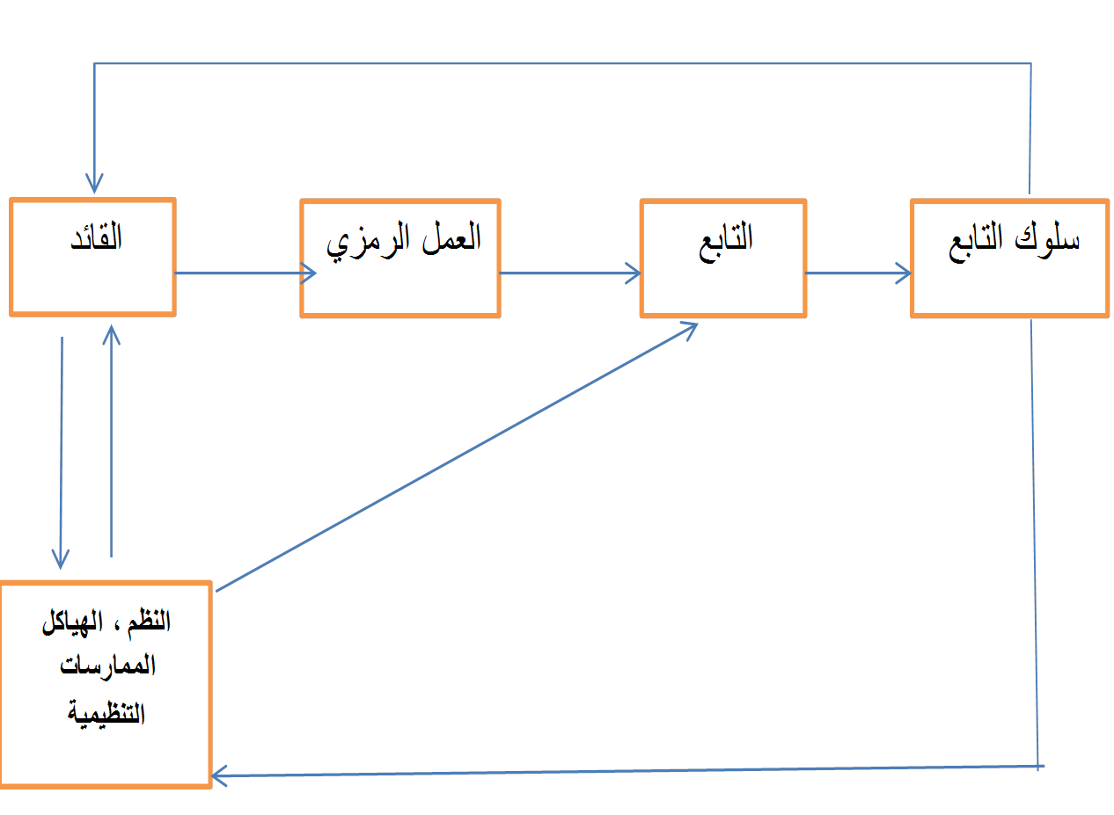

Slide 25
إن مفهوم القيادة الرمزية ينطوي على تفسيرين
الاول: تصور القيادة على أنها رمزية وهذا يعني أن سلوك القادة في الماضي أدى إلى هياكل وقواعد وإجراءات، فضلا عن الممارسات التنظيمية التي توجه سلوك الاتباع.
والثاني: هو أن القادة يغيرون معنى الجوانب القائمة في العالم التنظيمي أو يقدمون معنى للحقائق الجديدة.

Slide 26
ك- القيادة 360 درجة
ان القيادة 360 تعني القيادة الإدارية الوسطى والتي غالباً ما تكون هي بدايات القائد الحقيقة للتميز والنهوض وهي من اصعب المراحل القيادية .
اهداف قيادة 360 :
ايجاد فريق قيادة اكثر فعالية
تكوين قادة في كل مستوى من مستويات المنظمة
النجاح في قيادة اي مستوى يؤهل لقيادة مستويات اعلى
اهم التحديات التي تواجه قيادة 360
تحديات التوتر
تحديات الرؤية
تحديات التحقيق (الرضا )
ممارسات قيادة 360
الديمقراطية
تنظيم وتيره العمل

Slide 27
ل-القيادة الريادية
وقد عرفت الريادة بأنها " القدرة على اخذ المخاطرة بشراء البضائع أو جزء منها بسعر معين وبيعهـــــا من أجل الحصــــول على الربـــح , ســـواء كانـــت بضائع جديـدة أو قديمـــة " . (Druid , 2001 : 4 (
والريادة كذلك هي " عملية أنشاء شيء جديد ذو قيمة , وتخصيص الوقت والجهد والمال اللازم للمشروع , وتحمل المخاطر المصاحبة , واستقبال المكافأة الناتجة , إنها عملية ديناميكية لتأمين تراكم الثروة , وهذه الثروة تقدم عن طريق الأفراد الذين يتخذون المخاطر في رؤوس أموالهم , والالتزام بالتطبيق لكي يضيفوا قيمة إلى بعض المنتجات أو الخدمات قد تكون أو لا تكون جديدة (Kuratko & Hodgetts 2001 : 29 )

Slide 28
المصادر
1-الدكتور خليل محمد الشماع والدكتور خضير كاظم حمود (نظرية المنظمة ، دار المسيرة للنشر والتوزيع ، 2009)
2-الدكتور منقذ محمد داغر والدكتور عادل حرحوش صالح (نظرية المنظمة والسلوك التنظيمي ، 2000)
3-( الدكتور جاسم محمد الذهبي والدكتور نجم عبد اللة العزاوي ص 169 -2005 )
4- منقول من الانترنت هبة الطباع( الفرق بين القائد والمدير، 2014 )
5-القحطاني ،سالم بن سعيد (القيادة الادارية التحول نحو نموذج القيادي العالمي ) الرياض مكتبة الملك فهد الوطنية ،2008)
6-الجارودي ،ماجدة بنت ابراهيم ( قيادة التحويل في المنظمات مدخل الى نظريات القيادة ) الرياض ، قرطبة للنشر والتوزيع 2011 .
7-شفيق ، محمد (القيادة تطبيقات العلوم السلوكية في مجال القيادة) ، القاهرة نهضة مصر للنشر ، 2009
8-كنعان ،نواف سالم (القيادة الادارية ) ، عمان ، دار الثقافة ، 2006 .
9-( انماط القيادة ) ، (المنتدى العربي لا دارة الموارد البشرية) .

